Slide 1
CEPCSW下dN/dx的更新
2025/11/17
张锦闲

Slide 2
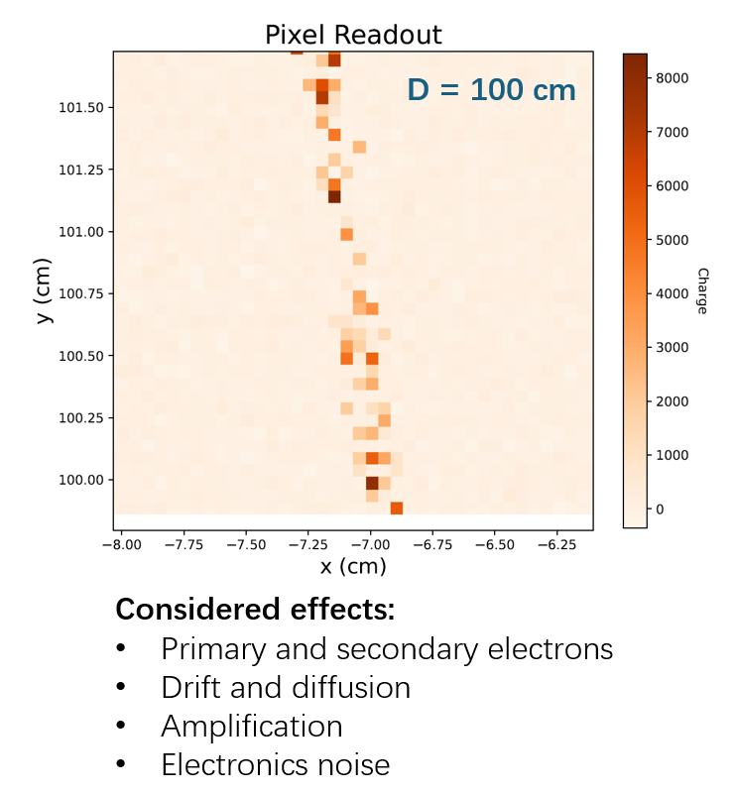
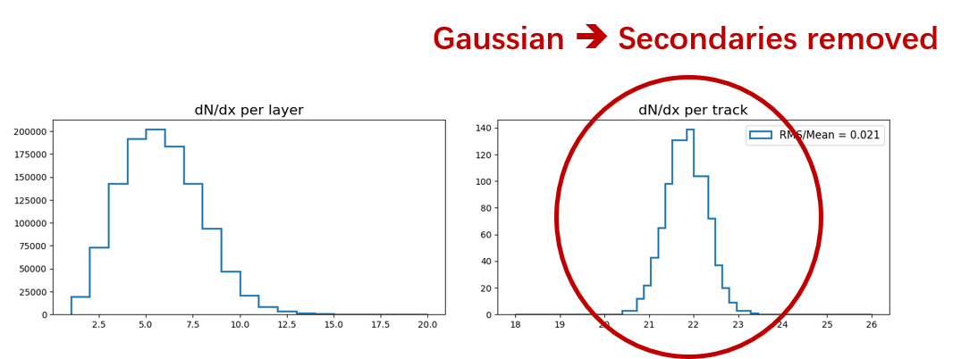
重建算法更新
CEPCSW下dN/dx的更新
为了更好地通过dN/dx鉴别粒子，改进了dN/dx的算法：将读出pad进行分层，统计每层的dN/dx，取截断平均作为最终的径迹dN/dx。
这一截断可消除部分次级电离对dN/dx分布的影响，得到更准确、集中的dN/dx值。
我们在CEPCSW框架外实现了这一算法，并将统计得到的dN/dx及其分布宽度作为lookup table移植入框架中。

Slide 3
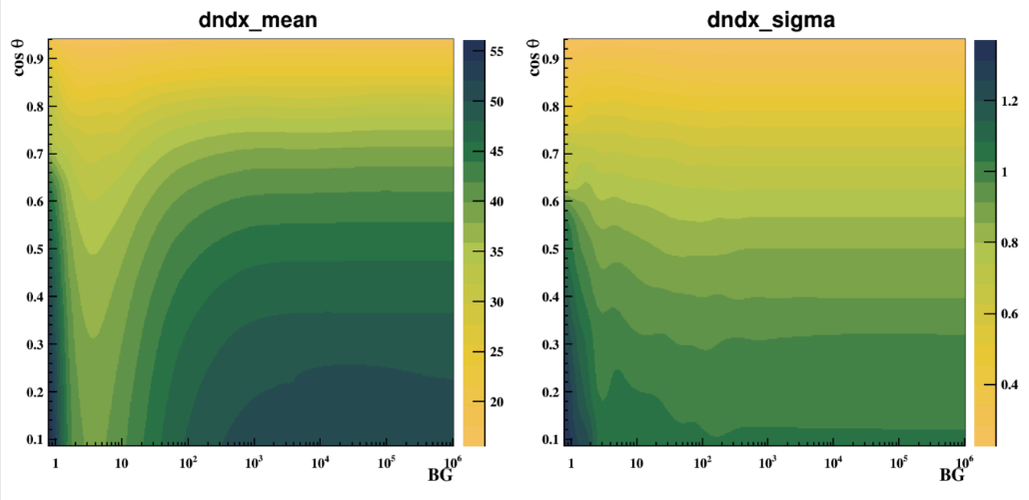
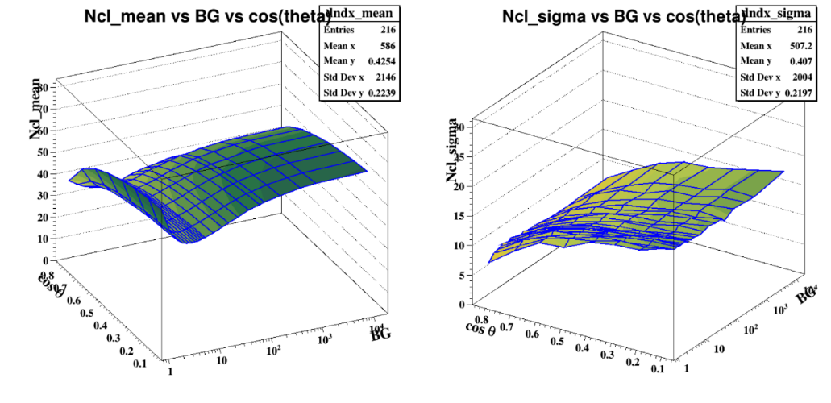
重建dN/dx及其分布误差
CEPCSW下dN/dx的更新
模拟结果以βγ、cos θ为变量。其中，用质子模拟了0.8 < βγ < 100部分， 用π介子模拟10 < βγ < 1000部分。更大的βγ用电子模拟。生成查找表范围为0.8 < βγ < 10⁶。
在0.8 < βγ < 1000区间按对数尺度均匀设置15个样本点，在1000 < βγ < 10⁶设置3个样本点。每个样本点均由 ~10000个粒子样本统计生成数据。
样本点通过KDE平滑方法得到曲面，以更加准确地查找和插值。
生成新的dN/dx表后，比较其与Garfield++原始模拟数据，以保证正确性。
新的dN/dx表上周已更新入CEPCSW数据库中。
Notes:
由于使用的算法不同，新旧两版dNdx及误差的计算结果不同
对于较小的theta，dNdx较小的原因是径迹投影长度显著地小于实际长度

Slide 4
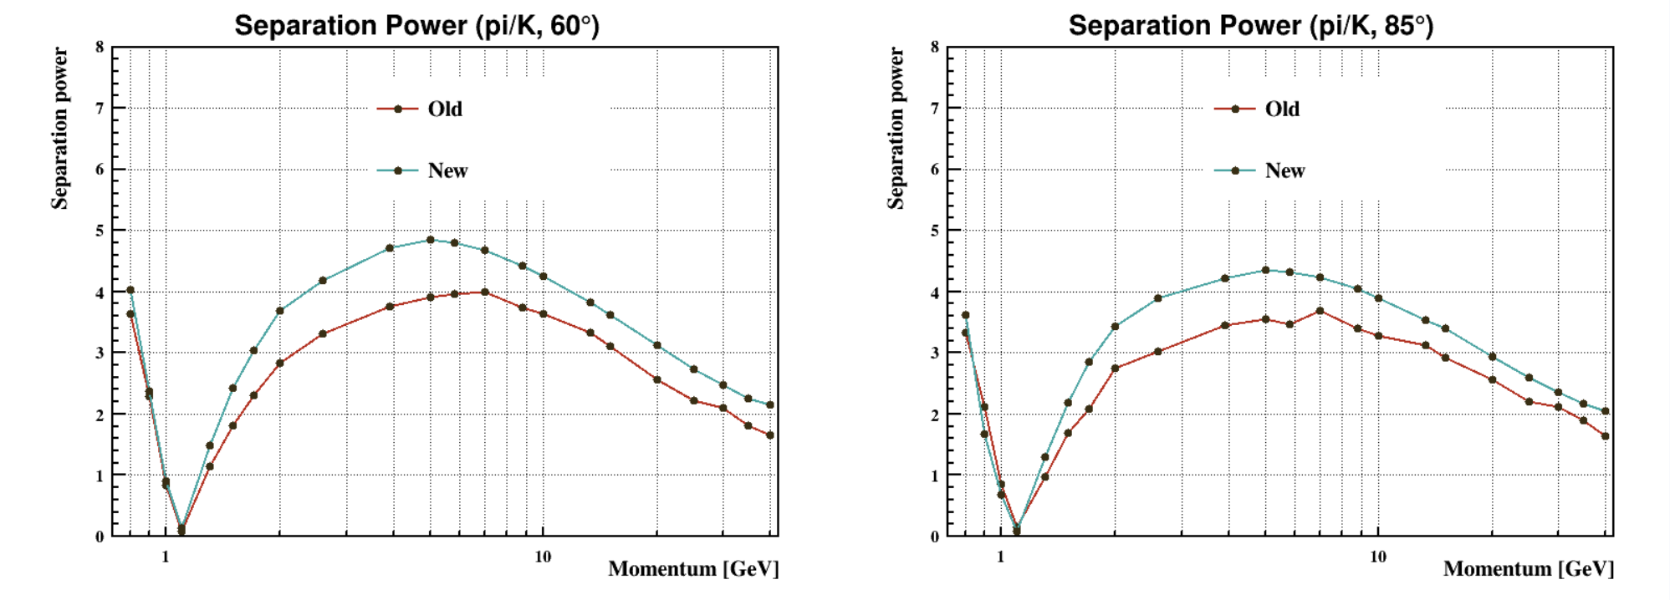
新旧查找表效果对比
CEPCSW下dN/dx的更新
下图展示了新dN/dx表和重建算法相比于旧版在粒子鉴别能力上的提升。
在1 ~ 10 GeV，新算法的鉴别区分度提升了 ~ 20%。
下一步工作：
在更新的CEPCSW框架下实现击中级别全模拟
结合TPC本底研究的结果，考察本底对粒子鉴别的影响

